Slide 1



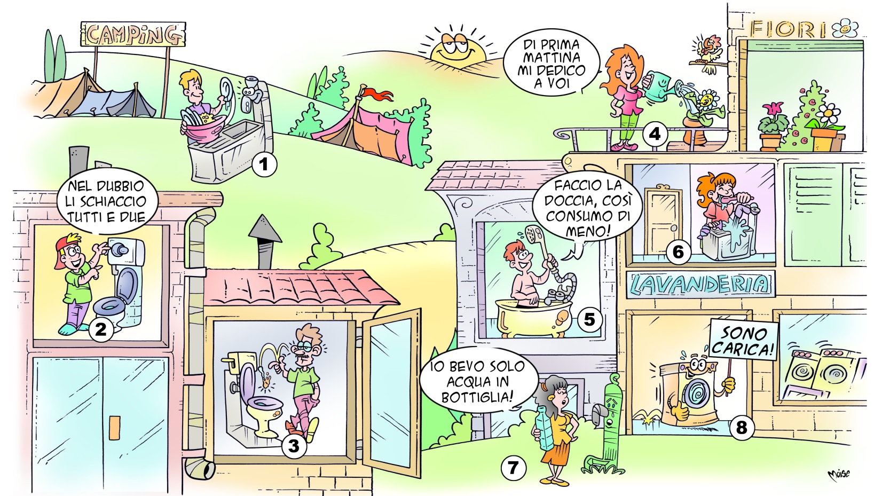





24. Sei Ecologico?
L’acqua è un bene prezioso, l’oro blu, che bisogna preservare e non sprecare. Nella vignetta trovi otto situazioni diverse, ciascuna indicata da un numero. Individua e seleziona i numeri corrispondenti ai quattro comportamenti che ritieni virtuosi.

